Slide 1
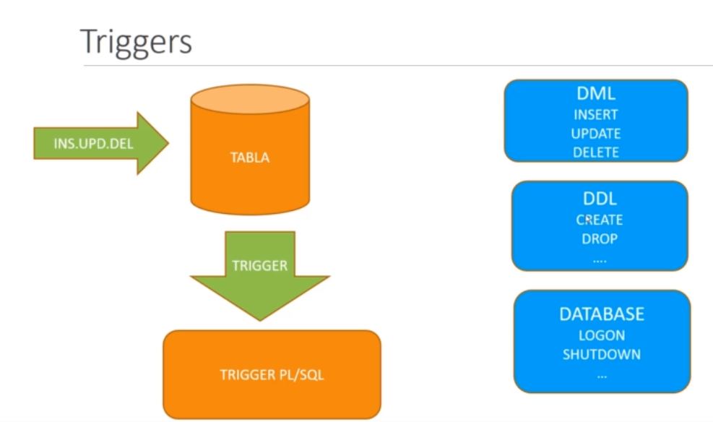

Slide 2
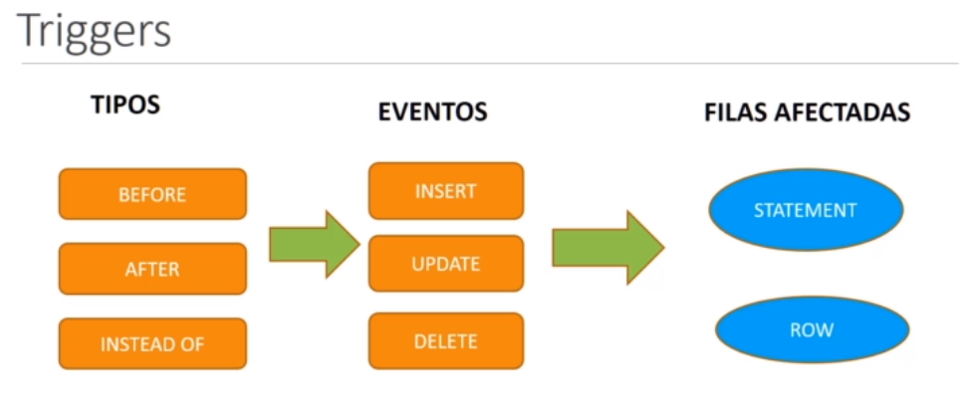

Slide 3
Comando para eliminar un trigger
DROP TRIGGER INS_EMPL;

Slide 4
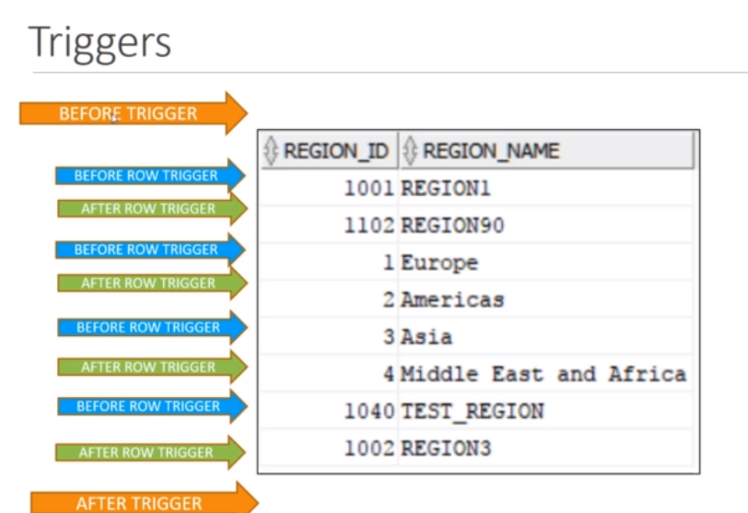
Triggers de tipo ROW

Slide 5
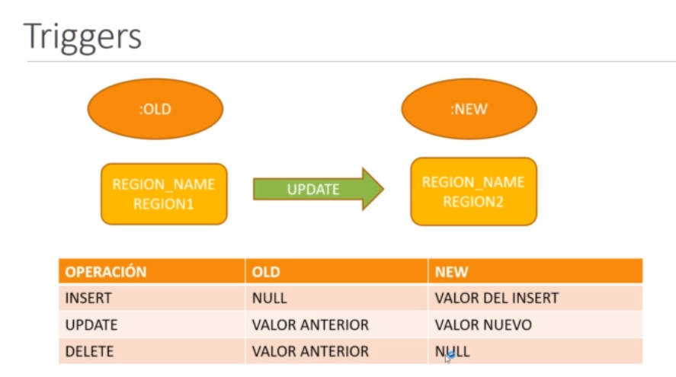

Slide 6
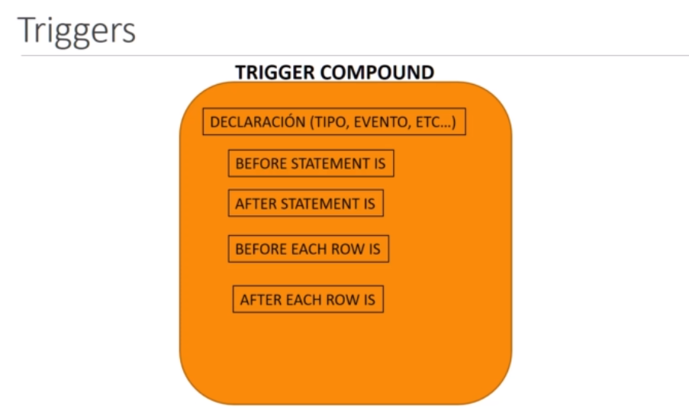
TRIGGERS COMPOUND (COMPUESTOS)

